Slide 1

INICIO

Slide 2


EXPOSITOR: CONSULTOR : DANIEL FERNANDO LOZA SANTA CRUZ
Correos:
dlozas2016@gmail.com
dlozas2011@hotmail.com
lozadaniel2020@gmail.com
Canal de YouTube:
https://www.youtube.com/@daniellozasantacruz

Slide 3



Logro de la Unidad
Importancia
Al finalizar la unidad, el estudiante es capaz de utilizar clases de fecha, hora, manejo de formularios, Jtable, código autogenerado y llenar datos hacia un componente visual.
Utiliza diferentes clases en la programación visual, utilizando una base de datos.

Slide 4

Sesión 5
DECLARACION DE VARIABLES Y OBJETOS
IMPRIMIR FECHA Y HORA
COLUMNAS A UN JTABLE
CENTRAR UN FORMULARIO
IMPRIMIR EL CODIGO AUTOGENERADO
LLENAR DE DATOS A UN JCOMBOBOX

Slide 5
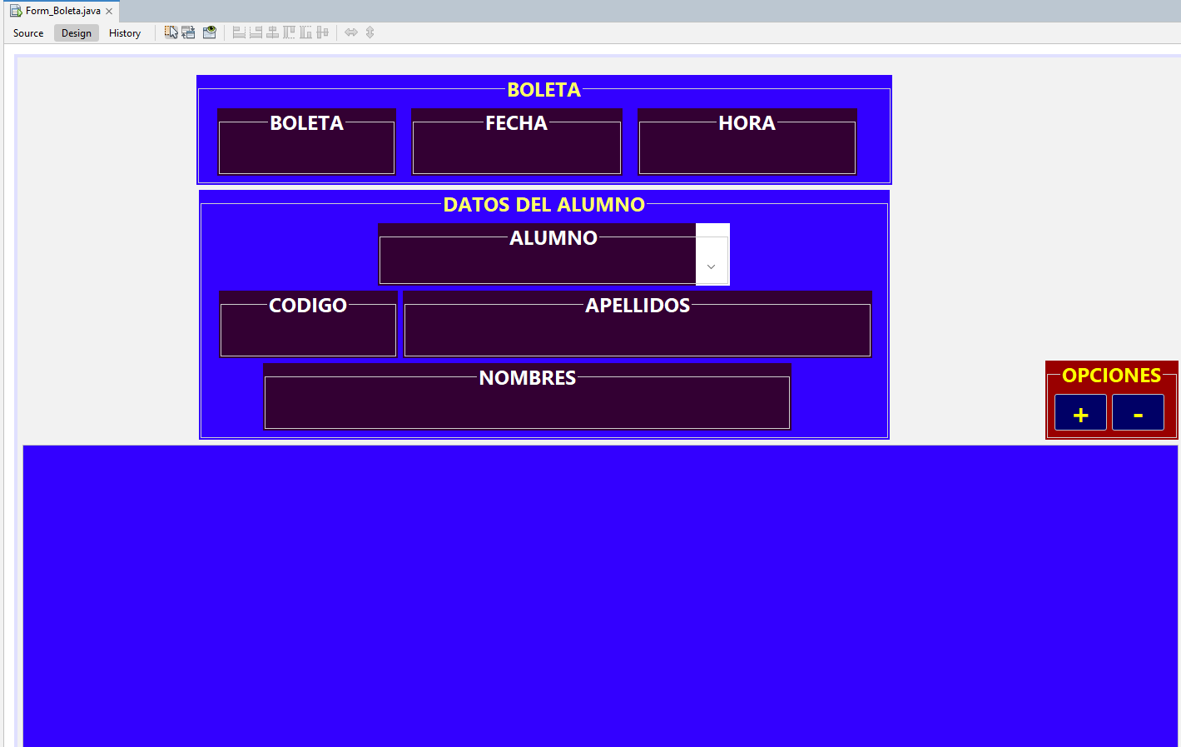
DECLARACION DE VARIABLES Y OBJETOS
Clic en la ficha: Source

Slide 6
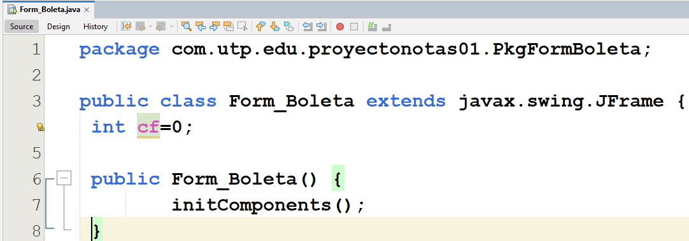
Se declara una variable cf, de tipo entero, con un valor inicial igual a cero, que es el contador de filas para el Jtable.

Slide 7
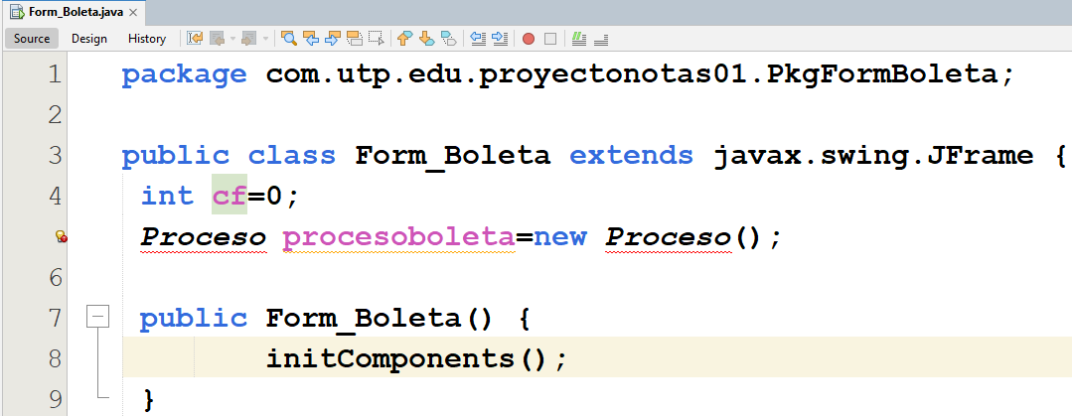
Se declara una variable: procesoboleta que es de tipo clase: Proceso.
Se instancia un nuevo objeto de la clase Proceso utilizando el operador new.
La instancia creada se guarda en la variable procesoboleta, lo que permitirá acceder a los métodos y atributos de la clase Proceso.

Slide 8
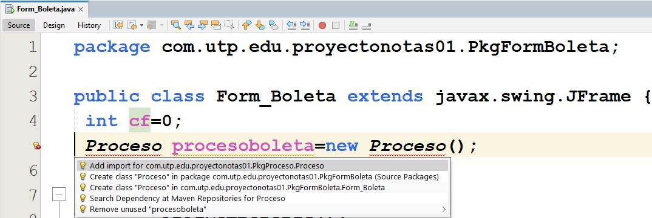
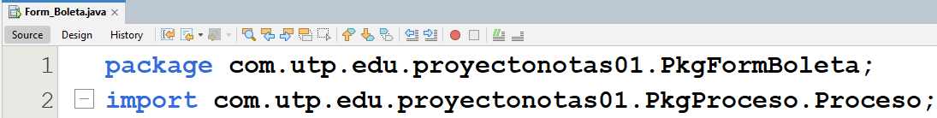
Clic en el icono
Clic en la primera opción
Clase Proceso, importado

Slide 9
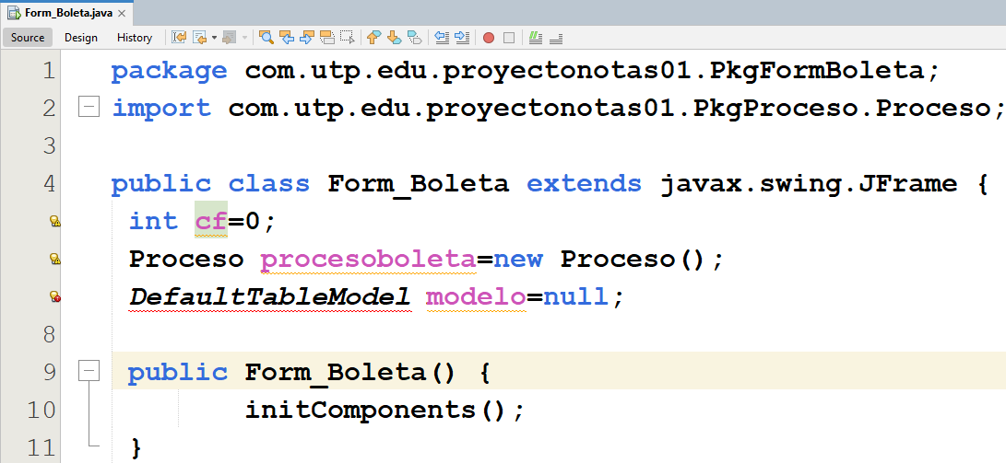
Se declara una variable: modelo del tipo DefaultTableModel.
Dicha variable se inicializa con el valor null

Slide 10
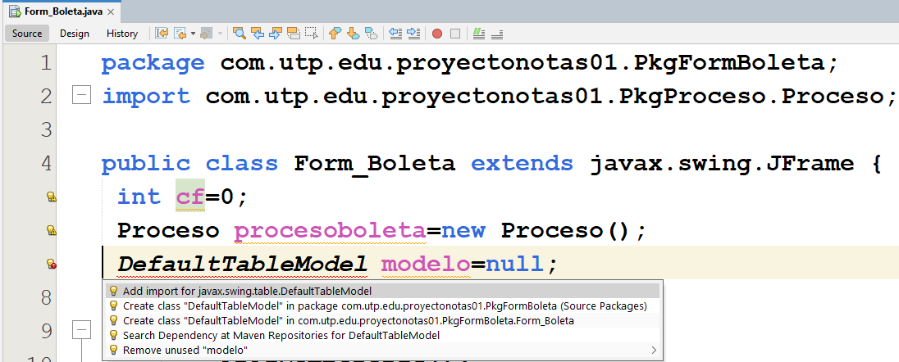
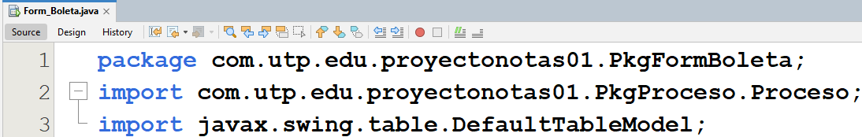
Clic en el icono
Clic en la primera opción
Clase DefaultTableModel, importado

Slide 11
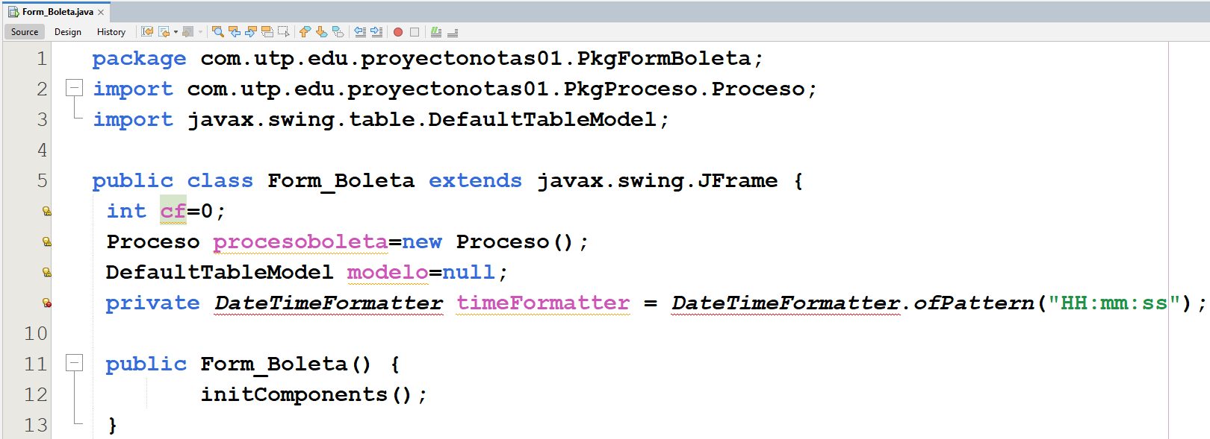
Es una clase de Java que proporciona métodos para formatear y analizar fechas y horas.
En esta línea, se está creando un objeto: DateTimeFormatter con un patrón "HH:mm:ss", que indica que se utilizará un formato de hora en formato de 24 horas (HH) con minutos (mm) y segundos (ss).
Esto es útil para formatear y mostrar horas en este formato específico.

Slide 12
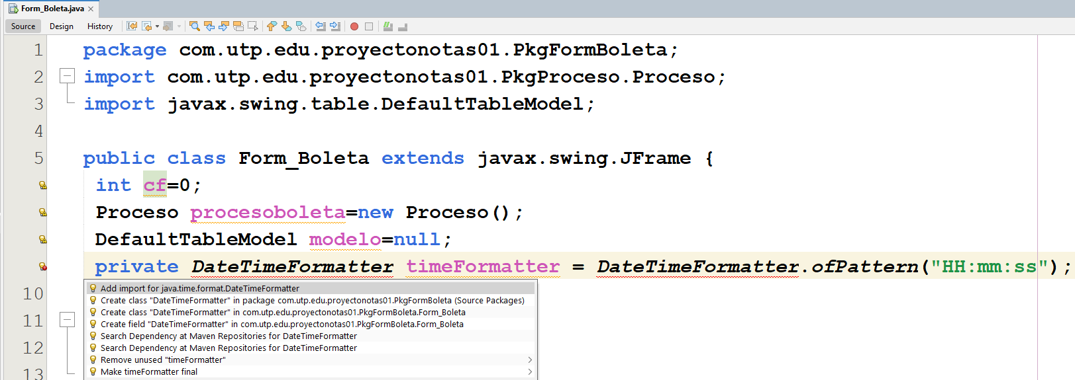
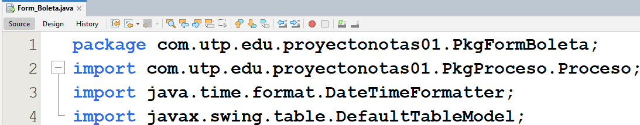
Clic en el icono
Clic en la primera opción
Clase DateTimeFormatter, importado

Slide 13
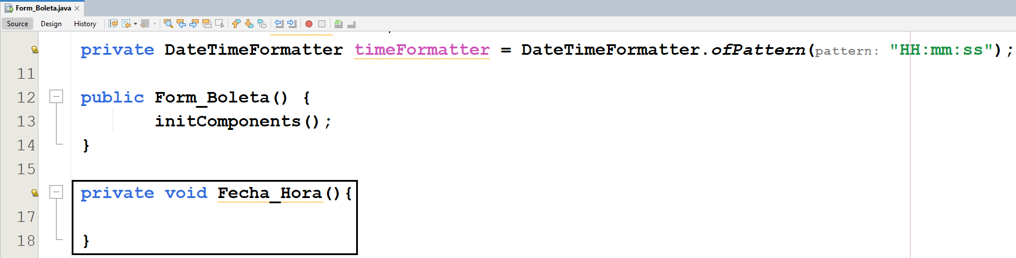
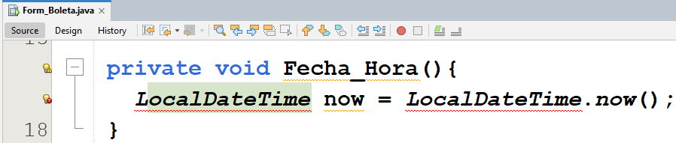
IMPRIMIR FECHA Y HORA
Se implementa un método: Fecha_Hora(), de tipo void.
Se crea un objeto LocalDateTime llamado: now y se le asigna el valor de la fecha y hora actual del sistema.
LocalDateTime, es una clase de Java que representa una fecha y hora sin tener en cuenta la zona horaria.

Slide 14
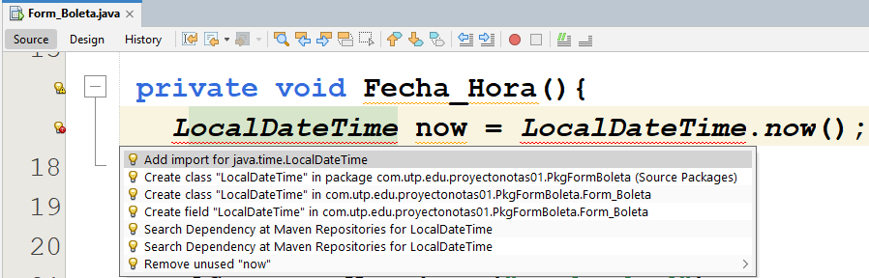
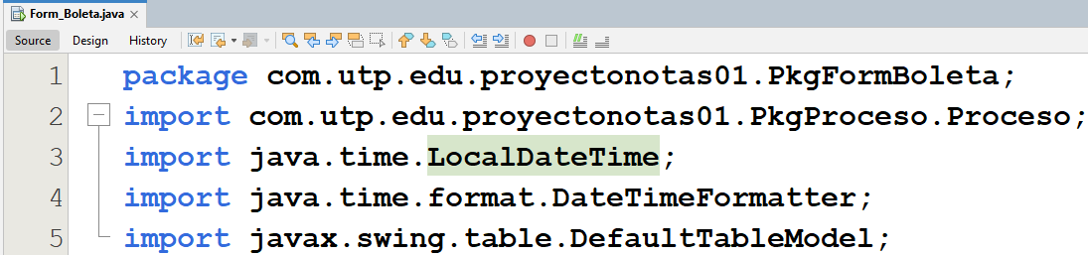
Clic en el icono
Clic en la primera opción
Clase LocalDateTime, importado

Slide 15
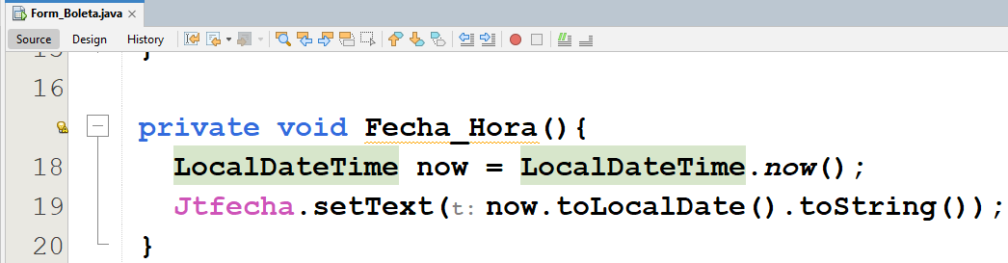
Se toma la parte de la fecha del objeto now y se convierte a un String utilizando el método toString() de la clase LocalDate, que es la clase que representa solo la fecha (sin la hora).
Luego, este String se establece como el texto del cuadro de texto: Jtfecha utilizando el método setText().

Slide 16
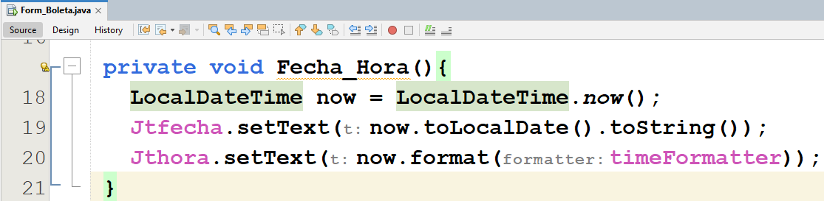
Se toma la parte de la hora del objeto now y se formatea utilizando el objeto: timeFormatter.
El método format() de la clase LocalDateTime recibe el DateTimeFormatter y devuelve un String con la hora formateada según el patrón especificado.
Este String se establece como el texto del cuadro de texto: Jthora utilizando el método setText().

Slide 17
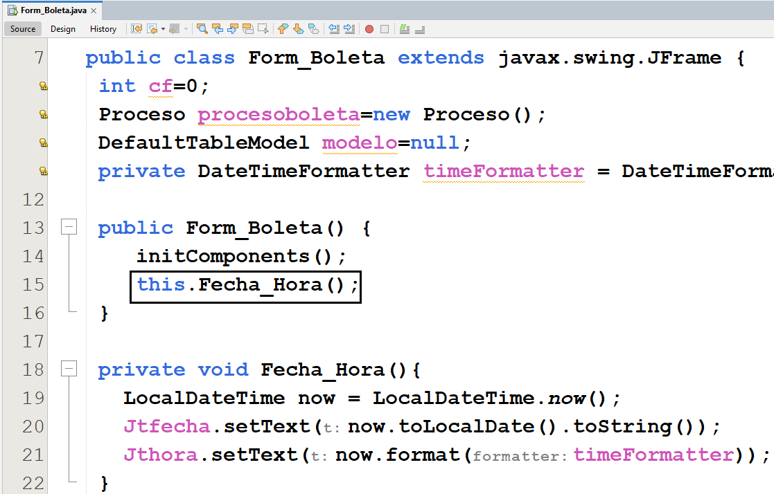
En el constructor de la clase, se llama al método: Fecha_Hora

Slide 18
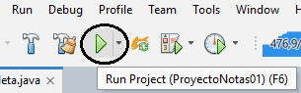
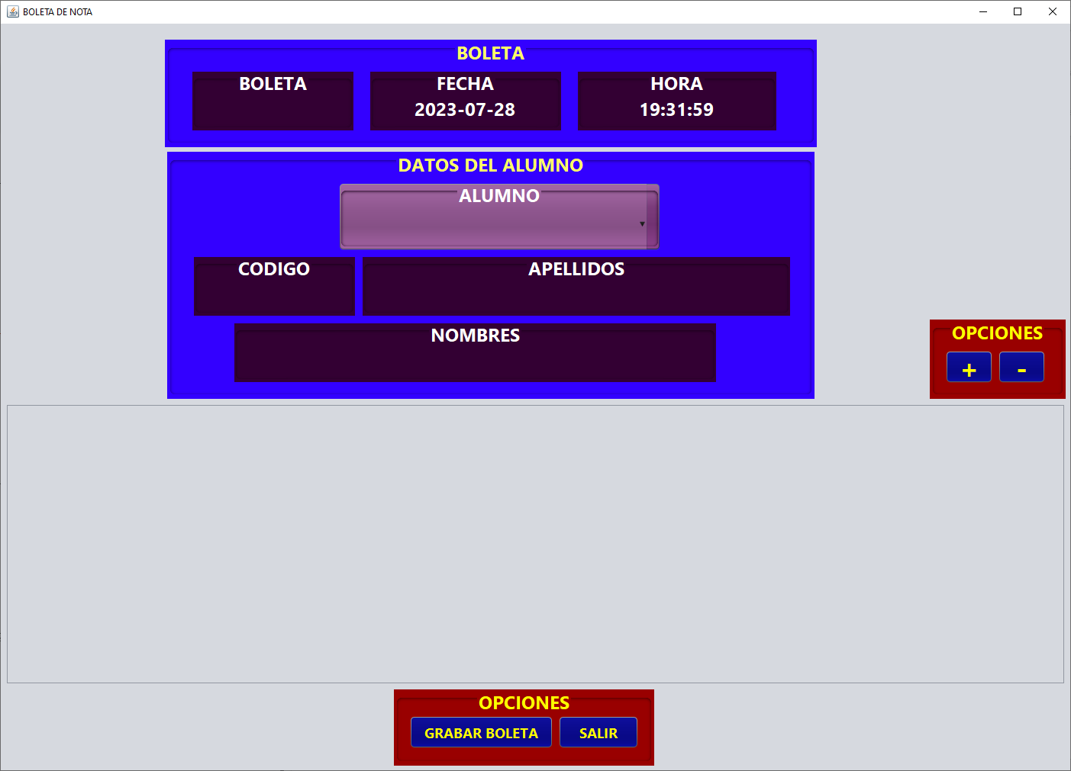
Clic en el icono: Run Project

Slide 19
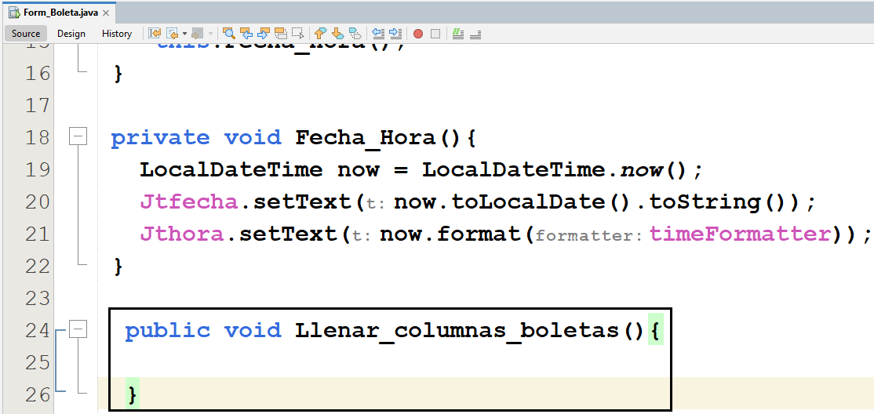
COLUMNAS A UN JTABLE
Se implementa un método: Llenar_columnas_boletas(), de tipo void.

Slide 20
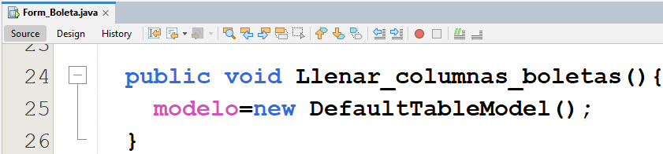
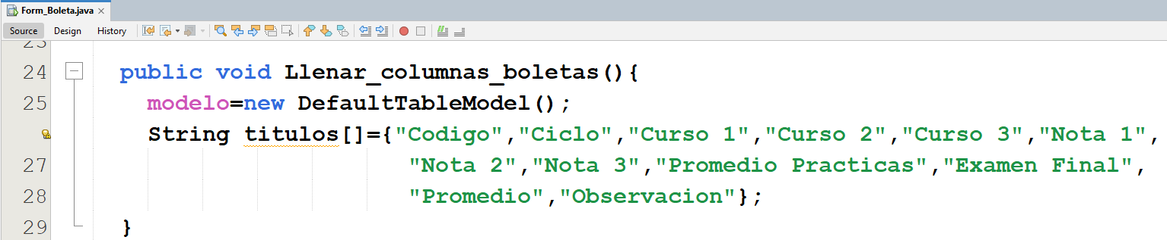
Se crea un nuevo objeto de la clase DefaultTableModel y se asigna a la variable modelo.
DefaultTableModel es una clase de Java que implementa la interfaz TableModel, que se utiliza para almacenar y manejar los datos que se muestran en una tabla (JTable).
Se crea un arreglo de String con el nombre: títulos, que contiene los nombres de las columnas de la tabla.
Estos nombres representan las cabeceras o encabezados de las columnas de la tabla.

Slide 21
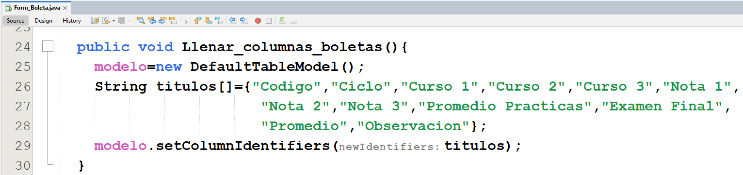
Se configuran los encabezados de las columnas de la tabla utilizando el arreglo titulos.
El método setColumnIdentifiers(), de la clase DefaultTableModel se utiliza para establecer los nombres de las columnas del modelo de la tabla.

Slide 22
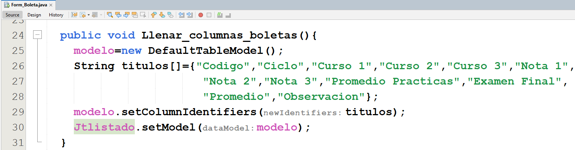
Se establece el modelo de la tabla Jtlistado, utilizando el objeto modelo.
Al hacer esto, se esta indicando que la tabla Jtlistado, utilizará el modelo que contiene las columnas y encabezados.

Slide 23
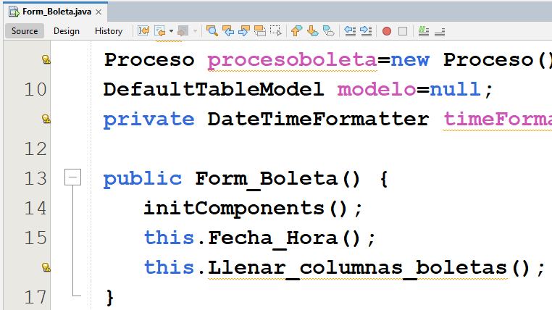
En el constructor de la clase, se llama al método: Llenar_columnas_boletas

Slide 24

Clic en el icono: Run Project

Slide 25
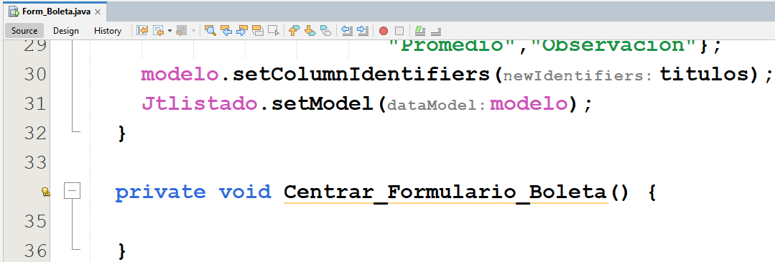
CENTRAR UN FORMULARIO
Se implementa un método: Centrar_Formulario_Boleta, de tipo void.

Slide 26
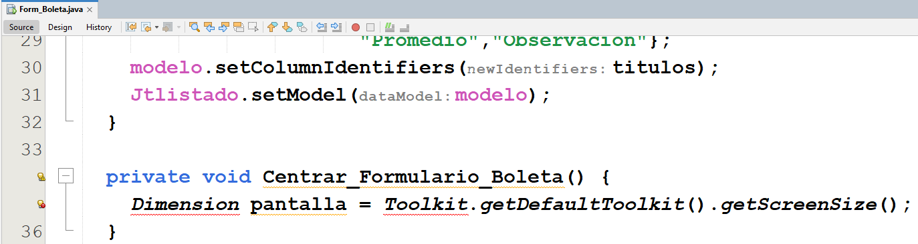
Se obtiene la dimensión de la pantalla del dispositivo en el que se está ejecutando la aplicación.
La clase Toolkit proporciona métodos para acceder a la información del sistema y la pantalla, y getDefaultToolkit(), devuelve una instancia de Toolkit que se puede utilizar para realizar diversas operaciones relacionadas con la pantalla y el sistema.

Slide 27
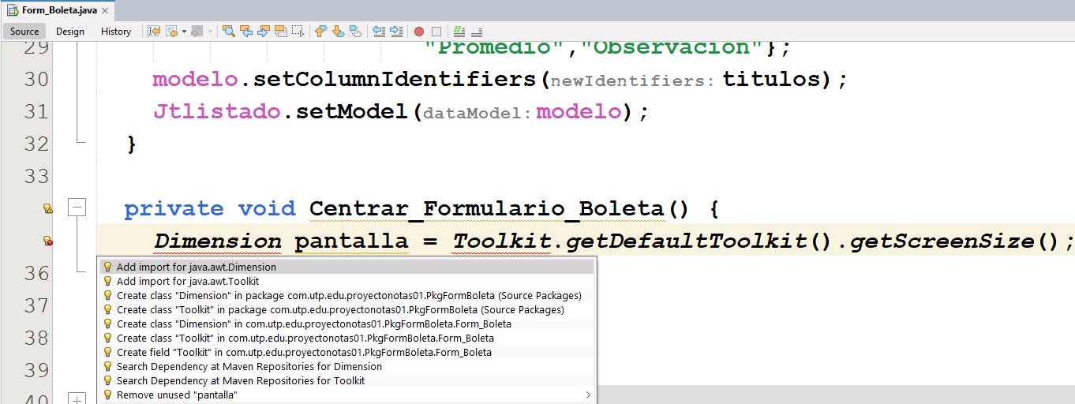
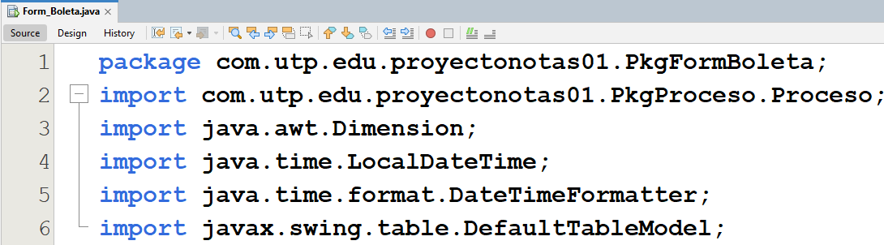
Clic en el icono
Clic en la primera opción
Clase Dimesion, importado

Slide 28
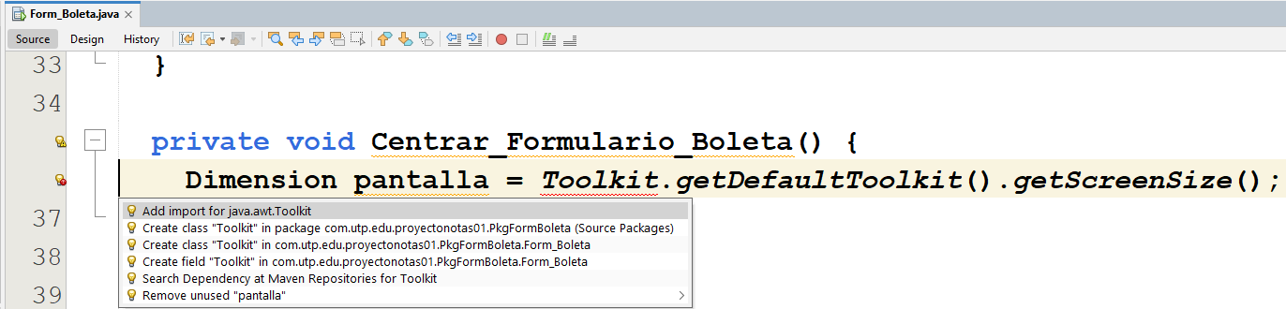
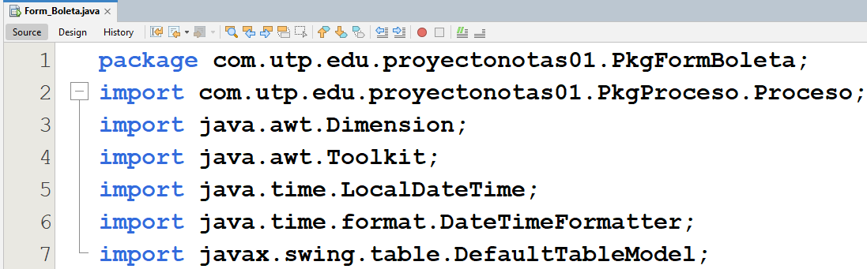
Clic en el icono
Clic en la primera opción
Clase Toolkit, importado

Slide 29
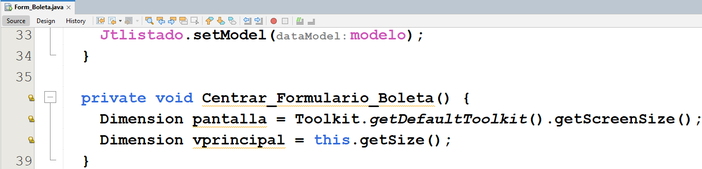
Se obtiene la dimensión del formulario actual, es decir, la dimensión de la ventana en la que se encuentra la aplicación.
this se refiere al formulario actual, y getSize() devuelve la dimensión de esa ventana.

Slide 30
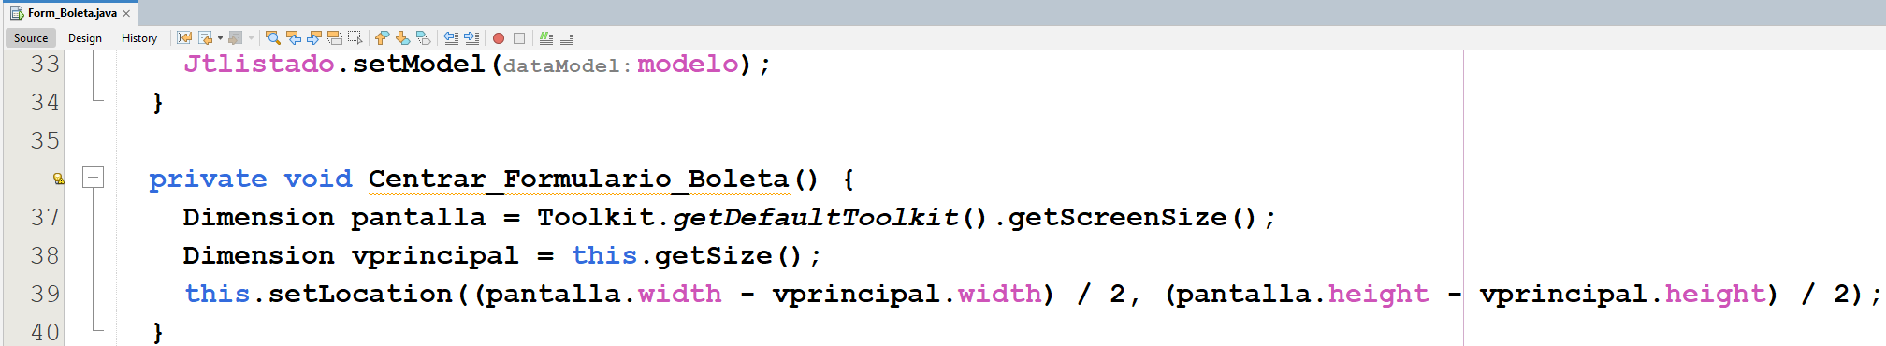
Se establece la ubicación del formulario para que aparezca centrado en la pantalla.
El método setLocation(x, y), se utiliza para establecer la posición de la ventana en las coordenadas (x, y) de la pantalla.
pantalla.width - vprincipal.width, calcula la diferencia entre el ancho de la pantalla y el ancho del formulario, lo que representa el espacio sobrante en el eje horizontal.
(pantalla.width - vprincipal.width) / 2, divide esa diferencia entre 2 para centrar el formulario horizontalmente.
pantalla.height - vprincipal.height, calcula la diferencia entre la altura de la pantalla y la altura del formulario, lo que representa el espacio sobrante en el eje vertical.
(pantalla.height - vprincipal.height) / 2 divide esa diferencia entre 2 para centrar el formulario verticalmente.

Slide 31
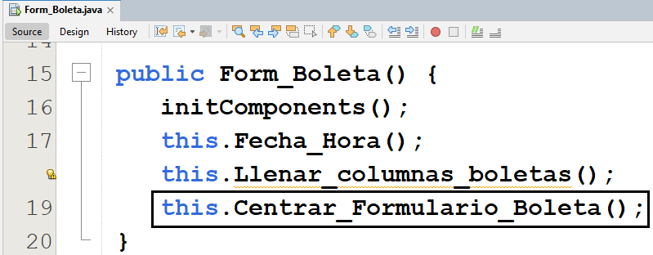
En el constructor de la clase, se llama al método: Centrar_Formulario_Boleta

Slide 32
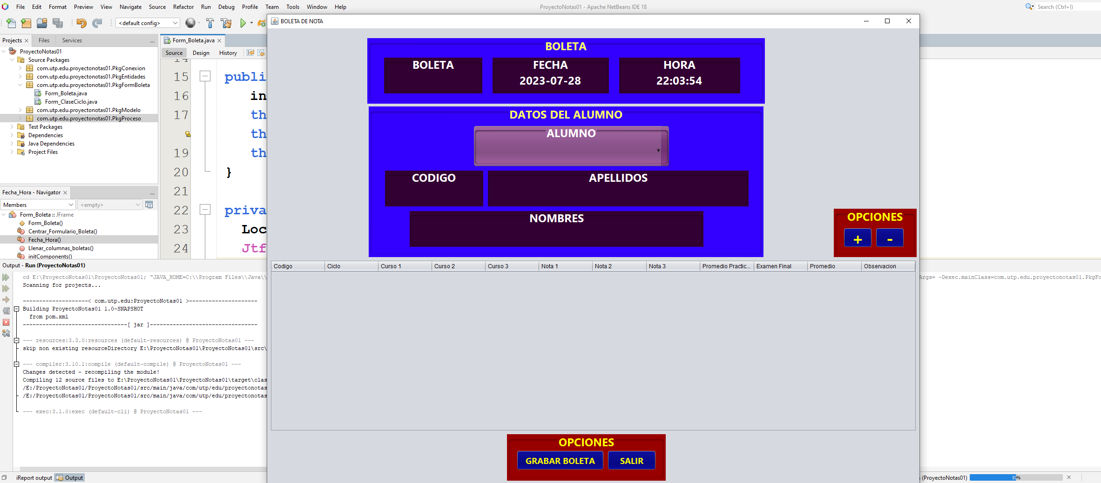
Clic en el icono: Run Project

Slide 33
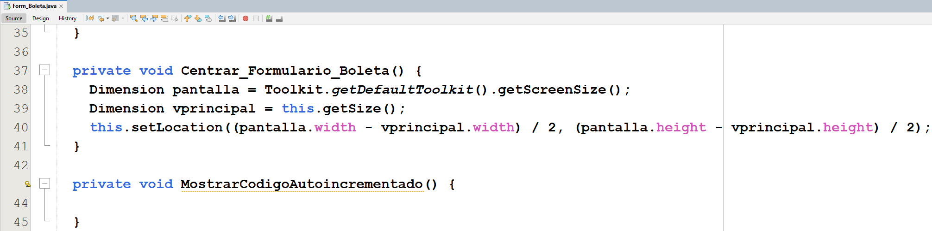
IMPRIMIR EL CODIGO AUTOGENERADO
Se implementa un método: MostrarCodigoAutoincrementado, de tipo void.

Slide 34
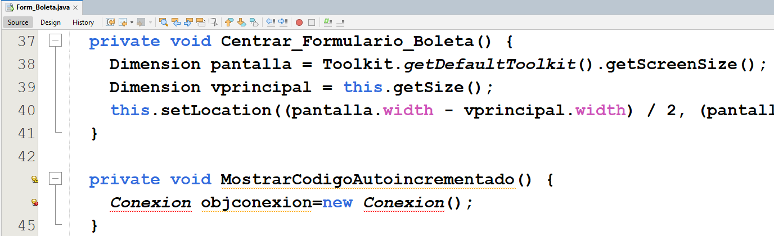
se crea una instancia de la clase: Conexion llamada: objconexion.
Esta clase representa una conexión a la base de datos y tiene métodos para establecer la conexión y realizar operaciones en la base de datos.

Slide 35
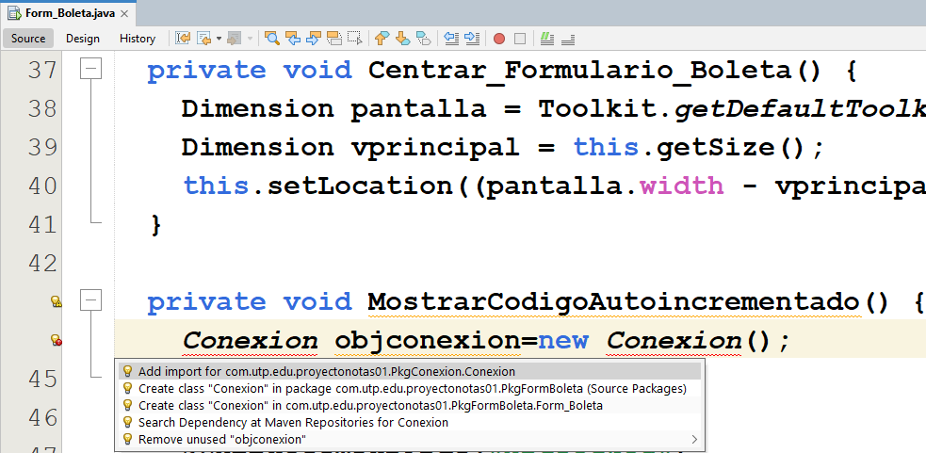
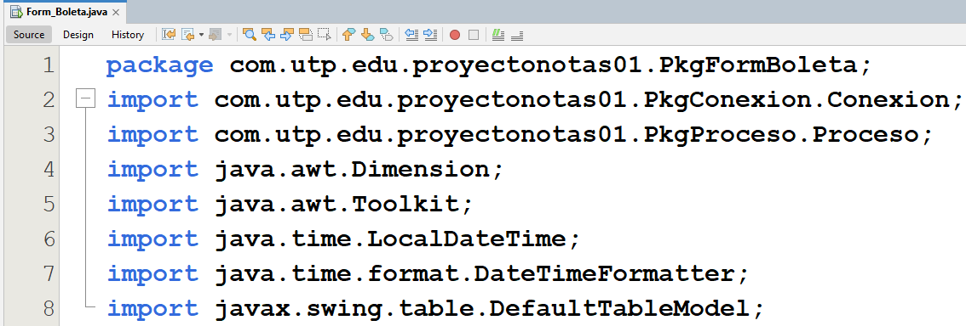
Clic en el icono
Clase Conexion, importado
Clic en la primera opción

Slide 36
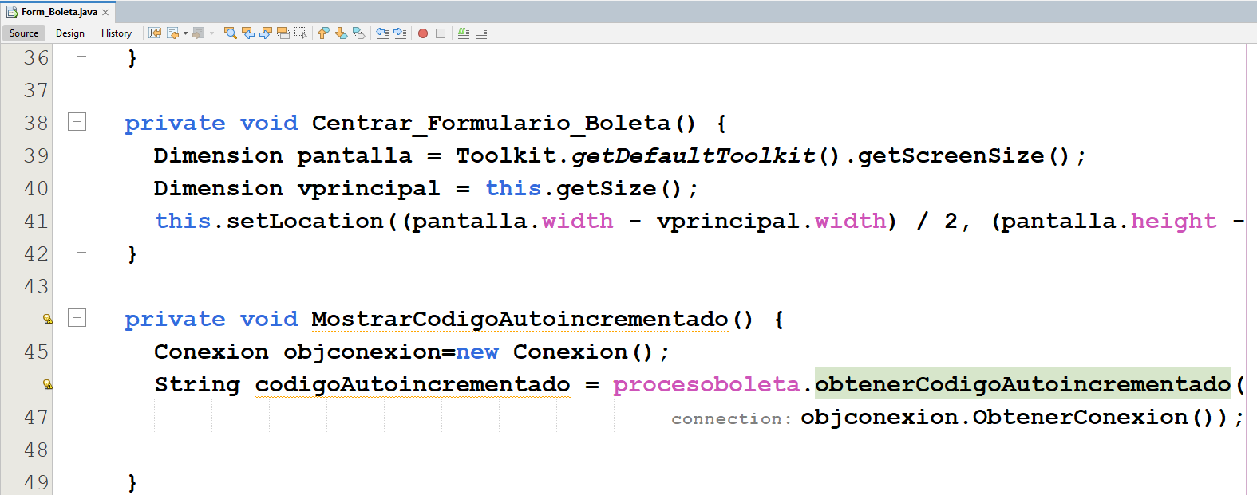
Se llama al método: obtenerCodigoAutoincrementado(), de la clase procesoboleta para obtener el código autoincrementado.
Para ello, se le pasa como argumento la conexión a la base de datos obtenida mediante objconexion.ObtenerConexion().
El método obtenerCodigoAutoincrementado(), realizará una consulta en la base de datos para obtener el código autoincrementado de la tabla "boleta" y lo devolverá como un String.

Slide 37
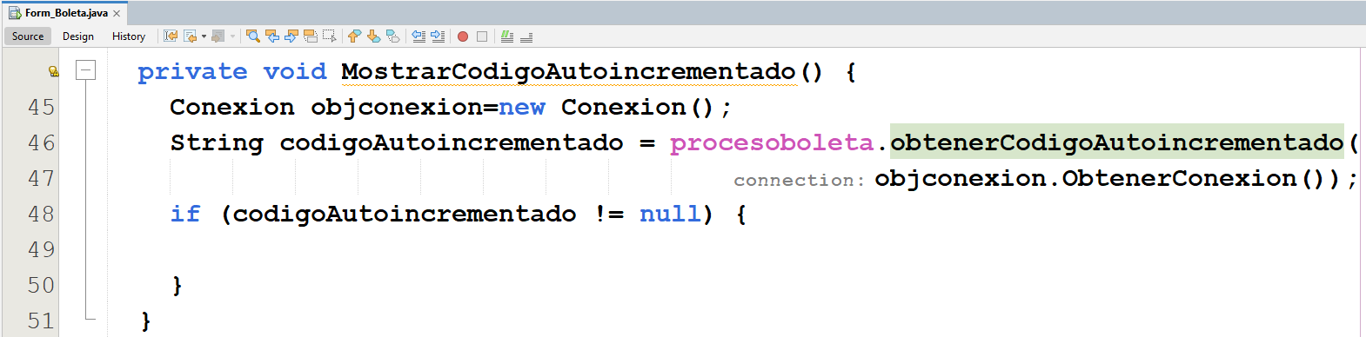
Se verifica si se obtuvo el código autoincrementado correctamente, es decir, si codigoAutoincrementado no es nulo.

Slide 38
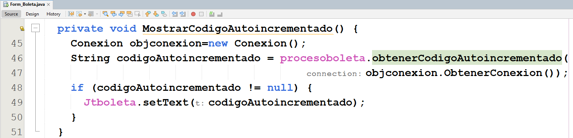
Si se obtuvo el código autoincrementado correctamente, se establece el valor de codigoAutoincrementado en el cuadro de texto Jtboleta, utilizando el método setText().
De esta manera, se mostrará el código autoincrementado en el formulario.

Slide 39
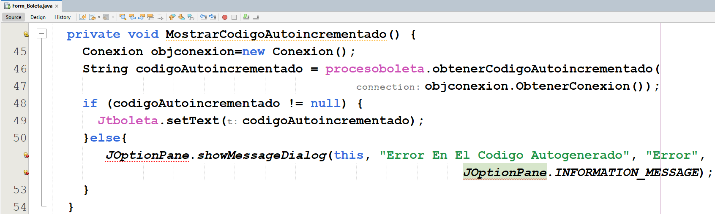
Si no se pudo obtener el código autoincrementado (es nulo), se muestra un mensaje de error utilizando un cuadro de diálogo: JOptionPane.showMessageDialog(), que indica que ocurrió un error al generar el código autogenerado.

Slide 40
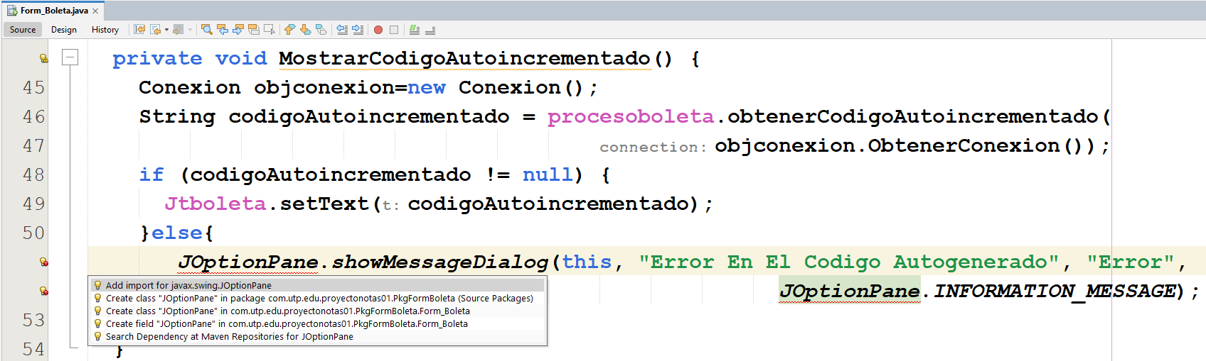
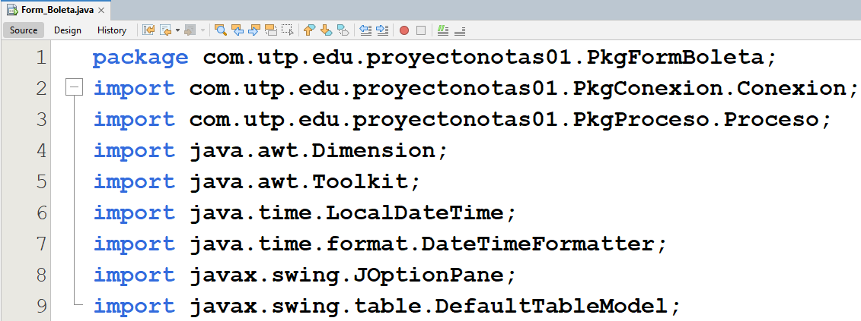
Clic en el icono
Clic en la primera opción
Clase JOptionPane, importado

Slide 41
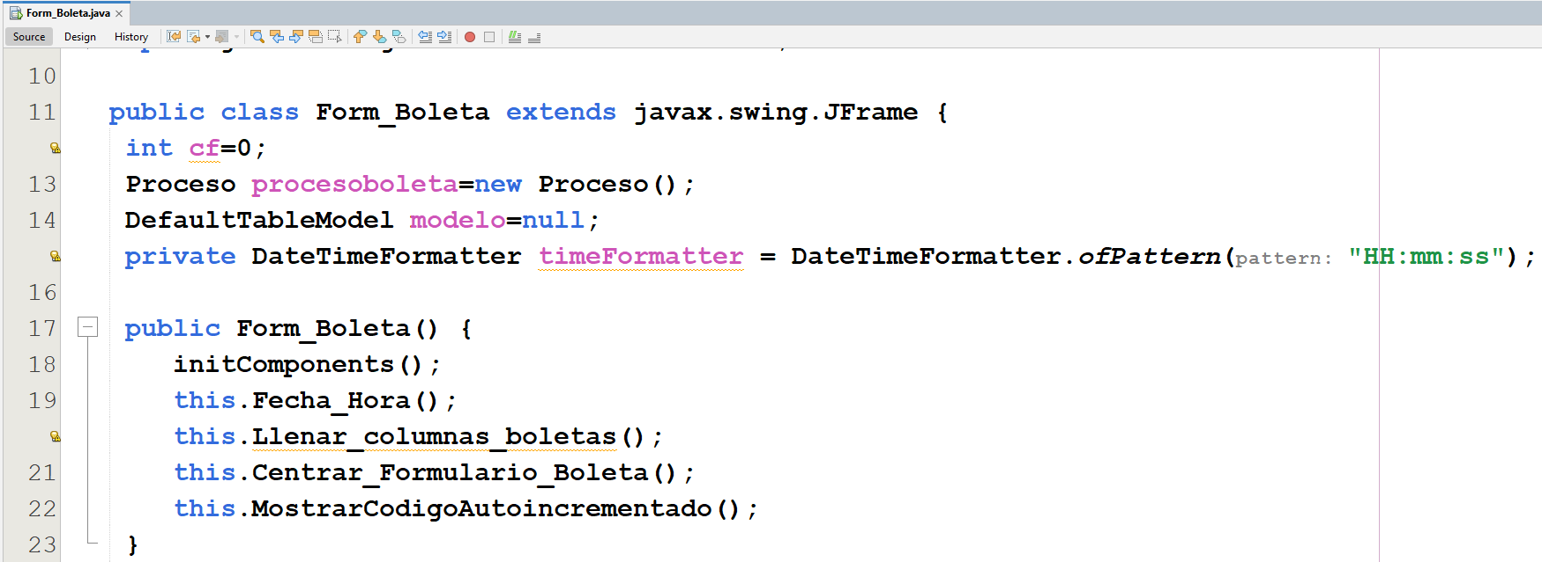
En el constructor de la clase, se llama al método: MostrarCodigoAutoincrementado

Slide 42
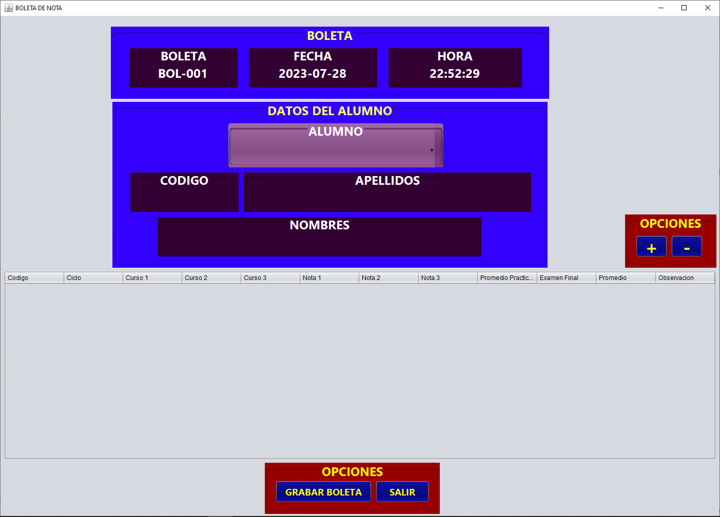
Clic en el icono: Run Project

Slide 43
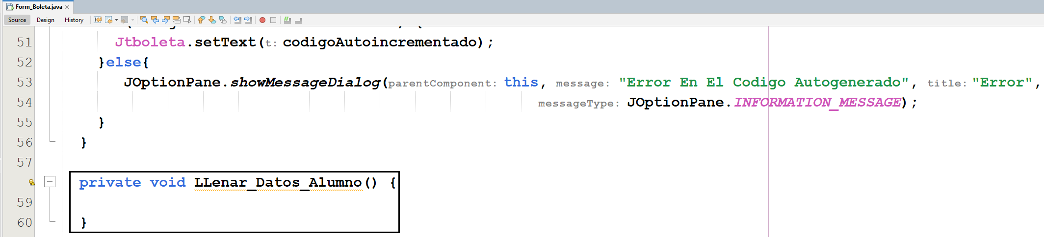
LLENAR DE DATOS A UN JCOMBOBOX
Se implementa un método: Llenar_Datos_Alumno, de tipo void.

Slide 44
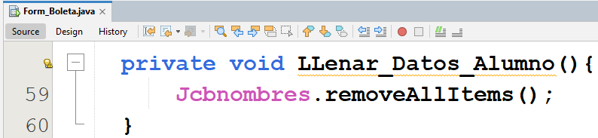

Se eliminan todos los elementos existentes en el cuadro de lista desplegable Jcbnombres, por medio del método: removeAllItems().
Esto se hace para asegurar que no haya elementos duplicados o restos de datos anteriores antes de llenar la lista con nuevos datos.
Se crea una instancia de la clase ClaseAlumno.

Slide 45


Clic en el icono
Clic en la primera opción
Clase: ClaseAlumno, importado

Slide 46

Se llama al método: ObtenerAlumno(), de la clase ClaseAlumno, que devuelve una lista de objetos: EntidadDatosAlumno.
Esta lista contiene datos de los alumnos que se utilizarán para llenar el cuadro de lista desplegable (JComboBox).

Slide 47


Clic en el icono
Clic en la primera opción
Clase EntidadDatosAlumno, importado

Slide 48


Clic en el icono
Clic en la primera opción
Clase ArrayList, importado

Slide 49

Se inicia un bucle for, que recorre cada elemento de la lista de alumnos

Slide 50

Dentro del bucle, se agrega cada elemento de la lista al cuadro de lista desplegable Jcbcnombres.
Para cada elemento, se crea un nuevo objeto de la clase: EntidadDatosAlumno, utilizando los datos obtenidos del objeto: lista_alumno, que contiene el código y los datos del alumno.
Luego, se agrega este objeto como un elemento del cuadro de lista desplegable, utilizando el método addItem().

Slide 51

Clic en la ficha: Design

Slide 52

Clic derecho en el JComboBox
Clic en la opción: Properties

Slide 53


Clic en la opción: Code
En la propiedad: Type Parameters, digitar:
<EntidadDatosAlumno>
Clic en el botón: Close

Slide 54

Clic en la ficha: Source

Slide 55

En el constructor de la clase, se llama al método: Llenar_Datos_Alumno

Slide 56

Clic en el icono: Run Project
Se listan los datos de los alumnos

Slide 57
CIERRE

Slide 58

CIERRE
¿Qué aprendí en esta sesión de aprendizaje?
¿Cuáles son las clases de fechas, horas, formularios, código autogenerado y llenar de datos a un JComboBox?
¿Cuál es el proceso para codificar las fechas, horas, formularios, código autogenerado y llenar de datos a un JComboBox?
Notes:
Un arreglo es un conjunto de variables del mismo tipo, que son agrupadas bajo un único
identificador. Cada una de las variables o elementos del arreglo se referencia mediante
un índice que representa la posición del mismo dentro del arreglo.
Un arreglo se utiliza para procesar variables dentro de una observación del paso de
datos. Se usan para realizar cálculos o comparaciones repetitivos sobre variables que se
procesaran o manipularan de forma similar

Slide 59


